Slide 1



GUNPOWDER & GRIMOIRES
ШВИДКІСНИЙ 2D TOP-DOWN ШУТЕР У ПОХМУРОМУ ФЕНТЕЗІЙНОМУ СВІТІ, ДЕ ВИ МИСЛИВЕЦЬ, ЩО ПОЄДНУЄ ПРИМІТИВНУ ВОГНЕПАЛЬНУ ЗБРОЮ З РУНІЧНОЮ МАГІЄЮ ТА АЛХІМІЧНИМИ ЕФЕКТАМИ.

Slide 2
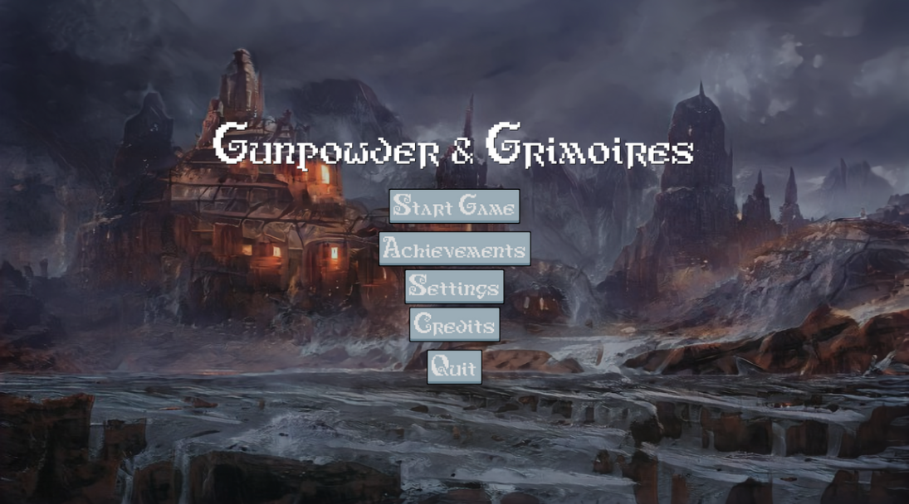
ДЛЯ КОГО МИ СТРІЛЯЄМО? (АУДИТОРІЯ ТА ЦІННІСТЬ)
Фанати динамічних інді-ігор: Гравці, які цінують високий рівень складності, реграбельність та швидкий темп (Enter the Gungeon, Hades).
"Майстерний Стрілець-Алхімік". Фокус на рефлексах (ухилення) та тактиці (вибір позиції та зброї).
1. Свіжий сеттинг: унікальне "порохове фентезі".
2. Глибока комбінаторика: експерименти зі зброєю та магічними/алхімічними ефектами.
3. Rogue-lite прогресія: постійне відчуття зростання сили (мета-прогресія).

Slide 3
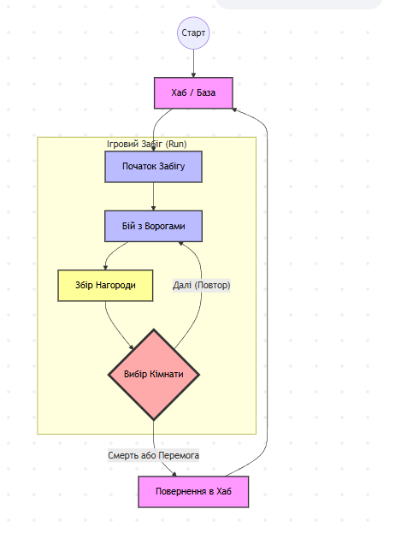
ЯДРО ГЕЙМПЛЕЮ: ВІЧНИЙ ЦИКЛ
Цикл Run/Build: Гравець вдосконалює свій арсенал під час забігу, але між спробами повертається до Хабу для постійних покращень.
Механіка: Twin-stick стрільба та Dodging (перекат).
Перевірка відчуття стрільби, швидкості бою та інтуїтивності керування.

Slide 4
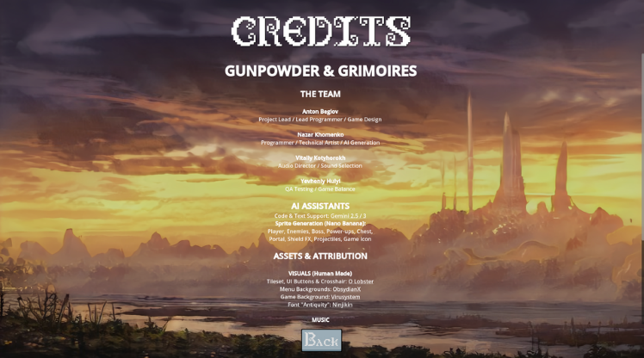
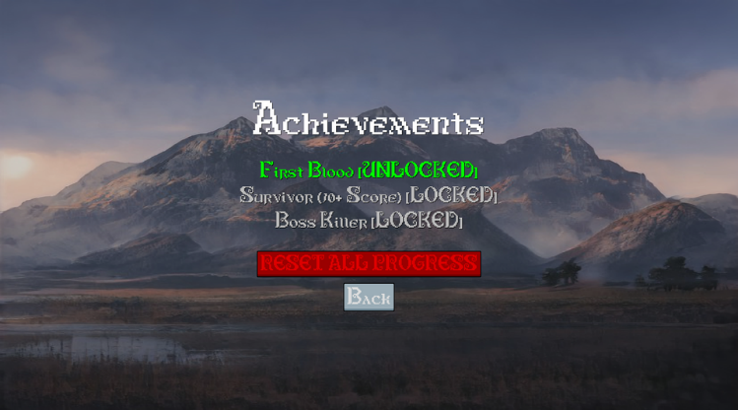
ВІЗУАЛЬНИЙ НАПРЯМОК: ПОХМУРЕ ФЕНТЕЗІ
Стилізований піксель-арт з готичною архітектурою та висококонтрастним освітленням.
Архітектура: Руїни катакомб, кам’яні колони, вологість.
Палітра: Переважання коричневого/сірого. Магія (рунічні кулі, алхімія) як єдиний яскравий контраст.
Типографіка: Читабельний, але стилізований готичний шрифт (для UI та заголовків).

Slide 5
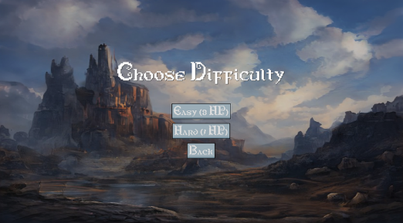
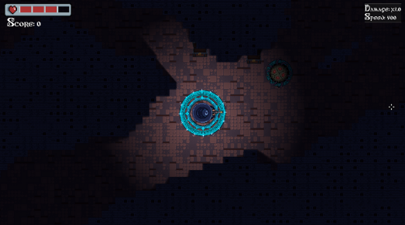
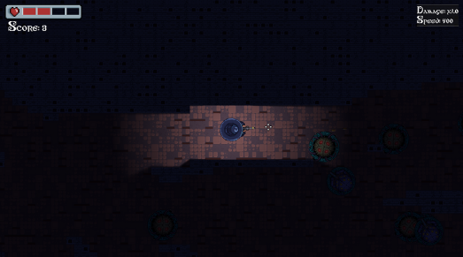
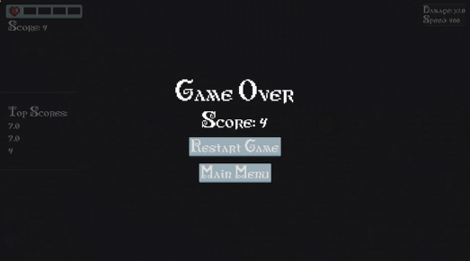
ВЕРТИКАЛЬНИЙ ЗРІЗ: "ПЕРШЕ ЗІТКНЕННЯ У РОЗГАЛУЖЕНІЙ КРИПТІ"
Хронометраж та Дія
Крупний план на зарядку рунічної аркебузи. Швидкий перекат (Dodging) гравця, щоб уникнути атаки.
Проліт камери над Каменем Вибору (центр "Розгалуженої Крипти"), що демонструє два шляхи (Ризик/Нагорода).
Інтенсивний бій з хвилями ворогів ближнього та дальнього бою у квадратній арені з колонами. Демонстрація Twin-stick стрільби.
Перемога над міні-босом. Захоплення луту: новий артефакт/зброя.

Slide 6
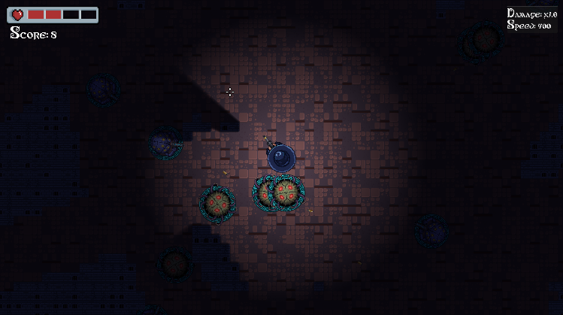
ОЦІНКА ПРОТОТИПУ ТА НАВЧАННЯ (РЕЗУЛЬТАТИ ROUGH CUT)
МЕТА ТЕСТУВАННЯ
КРИТЕРІЇ УСПІХУ
Перевірка "бойового відчуття" (feel) Twin-stick керування: точність, динаміка та задоволення від стрільби.
1. Висока точність прицілювання. 2. Плавний перекат, що відчувається як корисний інструмент захисту. 3. Відсутність "Muddy Mix" – SFX зброї та ударів чіткі, не тонуть у музиці.
УРОКИ З ЧОРНОВОГО МОНТАЖУ
Ритм: початковий темп був занадто повільний. Було обрізано 20% "порожніх" кадрів.
Аудіо: було нормалізовано піки sfx, щоб уникнути "muddy mix" під час використання vo (якщо є) та музики.
Візуал: додано більше контрасту між світлом та тінню для підкреслення готичної атмосфери.

Slide 7

НАСТУПНІ КРОКИ ТА МАЙБУТНЄ ПРОЕКТУ
Дорожня Карта
Тиждень 2: Фіналізація всіх 3D/2D асетів (вороги, зброя). Тиждень 3: Блокування сцени в GoDot, Чорновий монтаж (Rough Cut). Тиждень 4: Фіналізація відео, колір/звук, Пітч-дек.
ПОДАЛЬШИЙ ФОКУС
Level visionary: створення повної процедурної генерації карт. Designer cycles: балансування 10+ типів рунічних боєприпасів.
ЗАКЛИК ДО ДІЇ (CTA)
1. Додайте нас до свого списку бажань (wishlist)! 2. Приєднуйтесь до нашого discord для плейтесту!

Slide 8
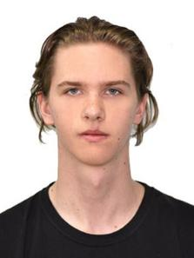
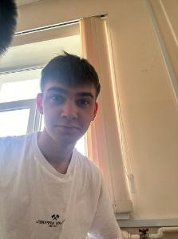
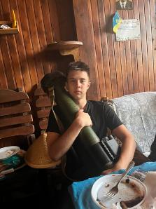
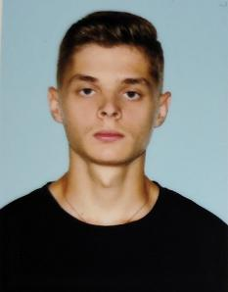
MEET OUR TEAM
Бєглов Антон
Гулий Євгеній
Котигорох Віталій
Хоменко Назар
Project Lead / Lead Programmer / Game Design
QA Testing / Game Balance
Audio Director / Sound Selection
Programmer / Technical Artist / AI Generation

Slide 9
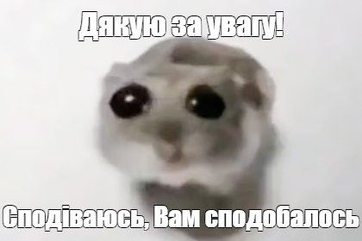
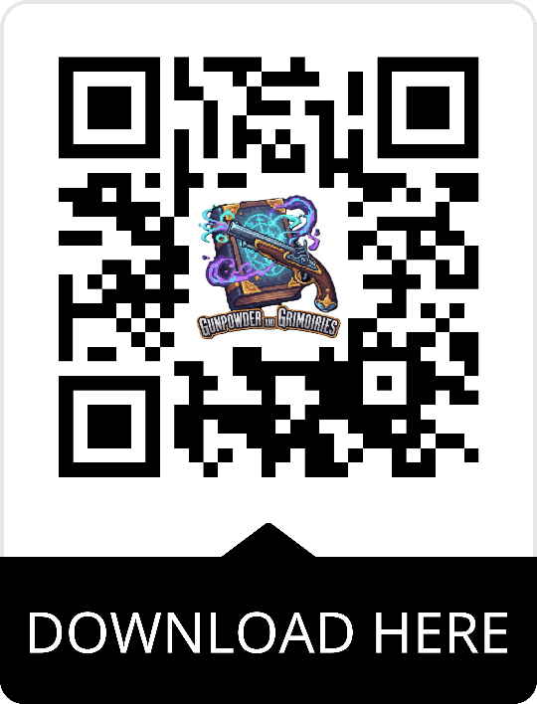
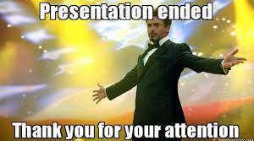
Посилання на GIthub
Посилання на трейлер
THANK YOU

